Slide 1

КУРСОВАЯ РАБОТА НА ТЕМУ: «Разработка базы данных для хранения и обработки данных библиотечной картотеки»
Министерство науки и высшего образования Российской Федерации
Федеральное государственное бюджетное образовательное учреждение высшего образования
«Московский государственный технический университет имени Н. Э. Баумана (национальный исследовательский университет)»
(МГТУ им. Н. Э. Баумана)
Москва, 2025 г.
Студент: Новиков А.А. ИУ7-62Б
Руководитель: Кузнецова О.В.

Slide 2
Цель и задачи
Целью данной курсовой работы является разработка базы данных для хранения и обработки данных библиотечной картотеки
Задачи:
провести анализ существующих библиотечных сервисов;
определить требования к базе данных и программному обеспечению;
спроектировать сущности базы данных и задать их ограничения;
выбрать инструменты для реализации базы данных и программного обеспечения;
реализовать базу данных и программное обеспечение для доступа к ней;
провести исследование на основе разработанной базы данных.

Slide 3
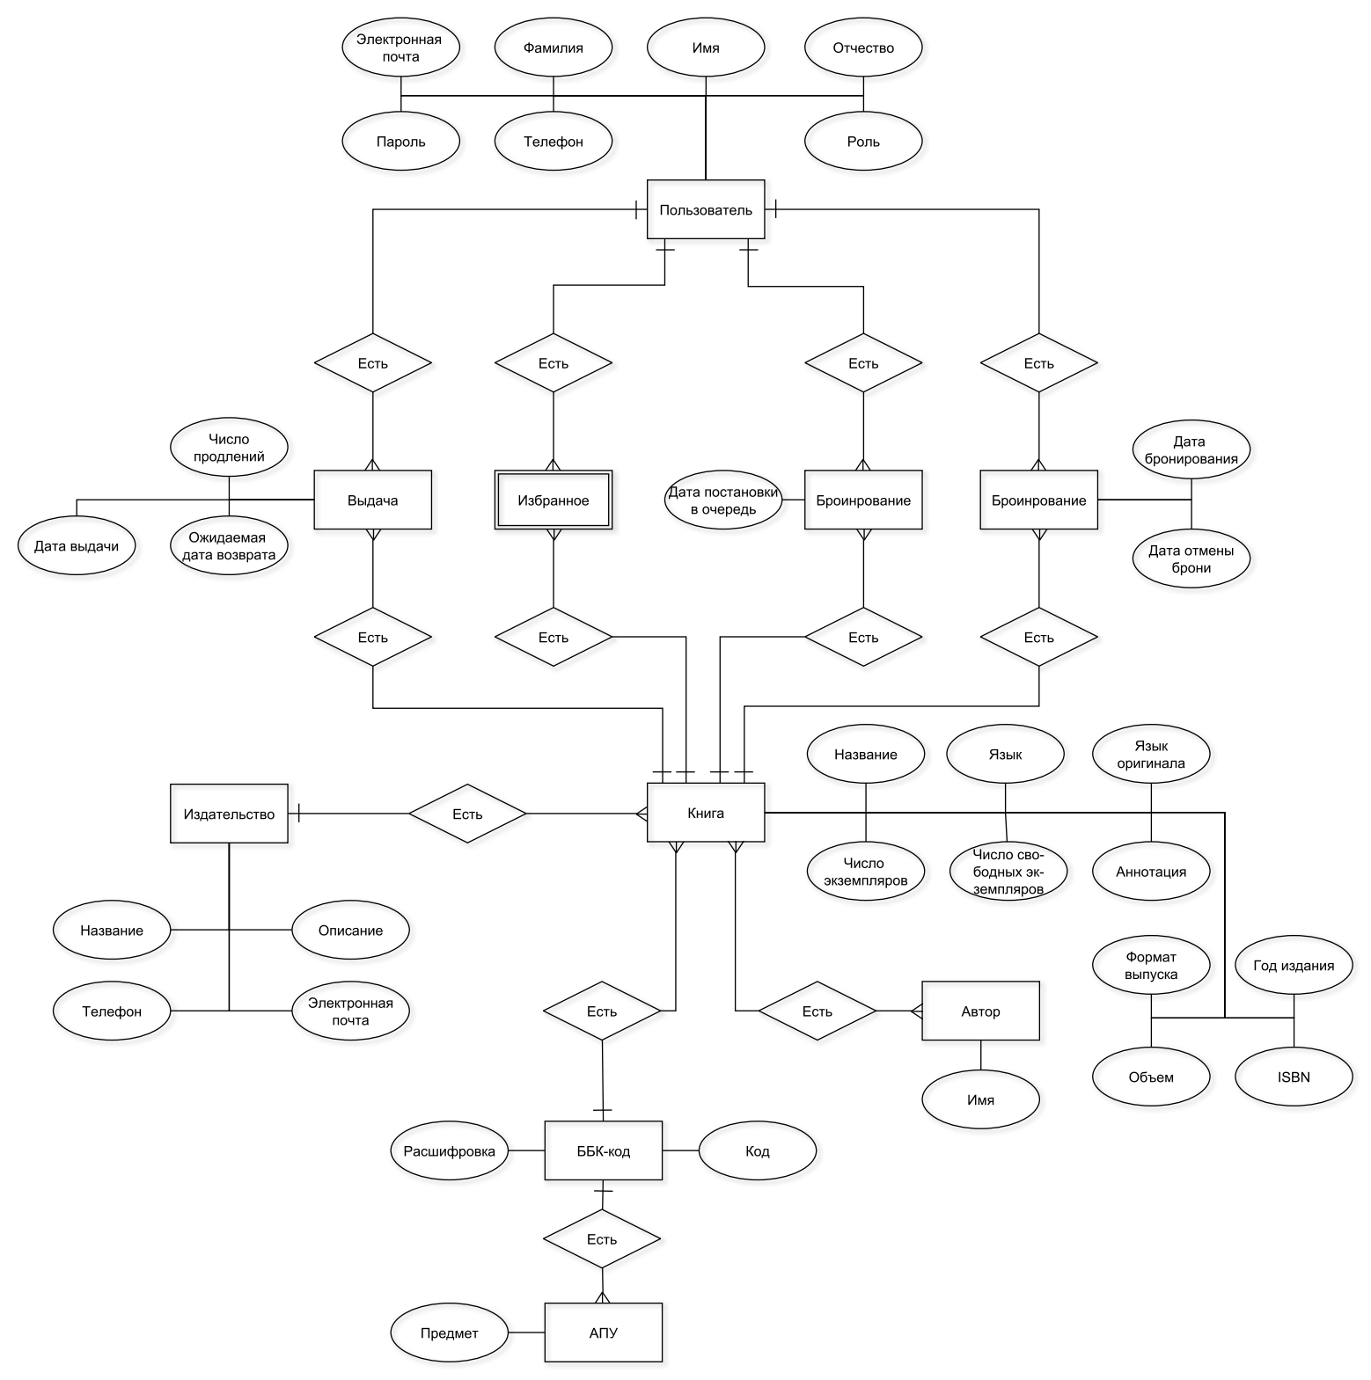
Диаграмма сущность-связь

Slide 4
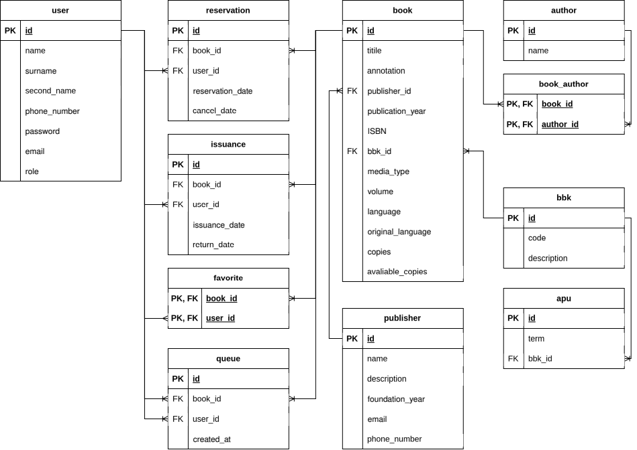
Диаграмма базы данных

Slide 5
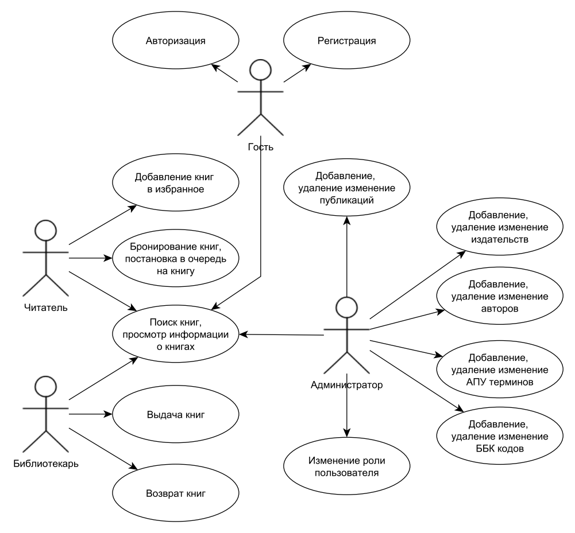
Диаграмма прецедентов

Slide 6
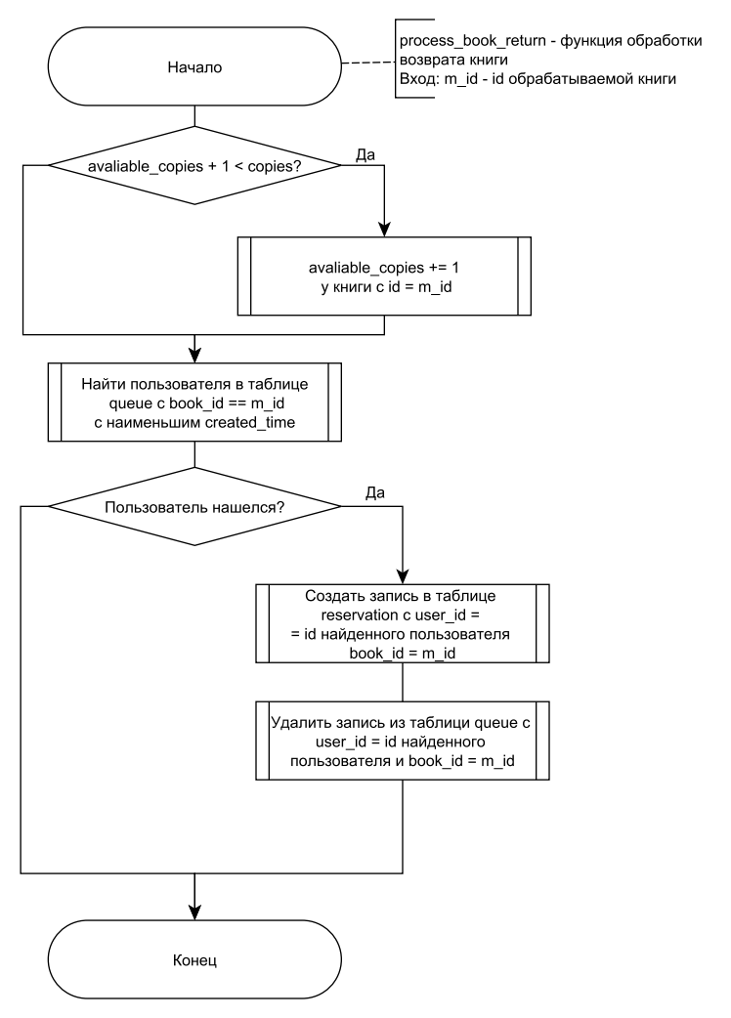
Схемы функций

Slide 7
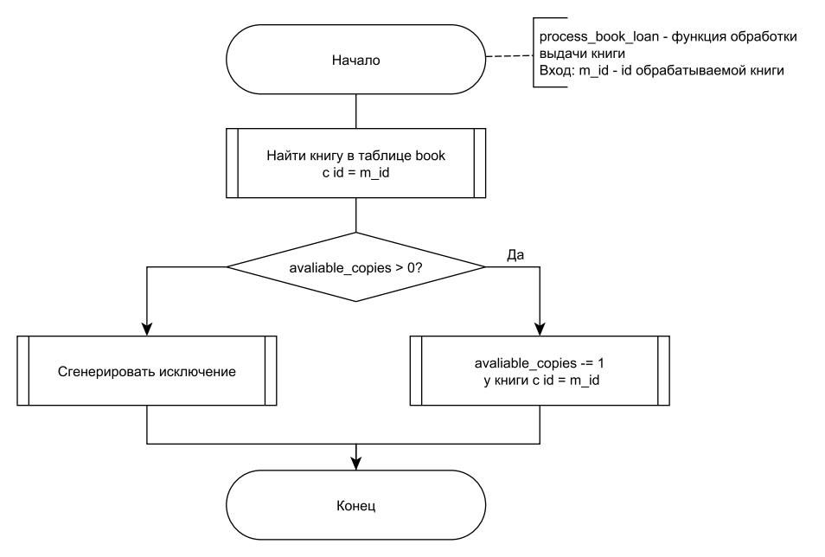
Схемы функций

Slide 8
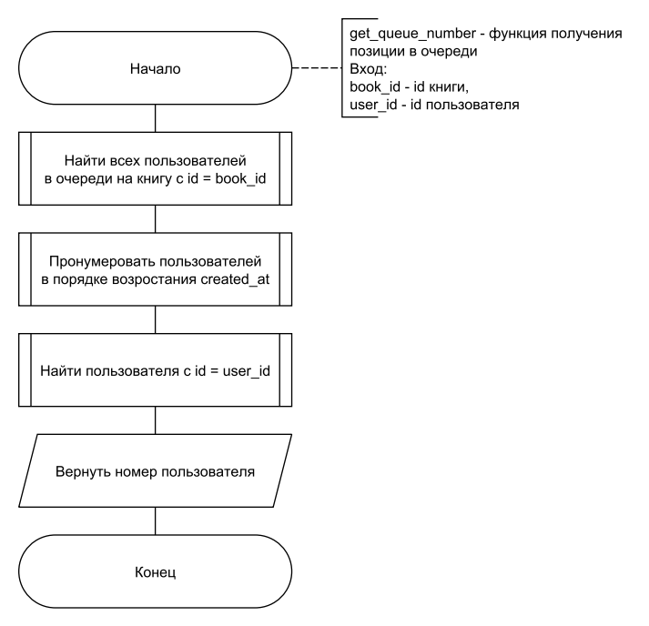
Схемы функций

Slide 9
Средства реализации
Kotlin
PostgresSQL
Exposed
Ktor
Jetpack Compose

Slide 10
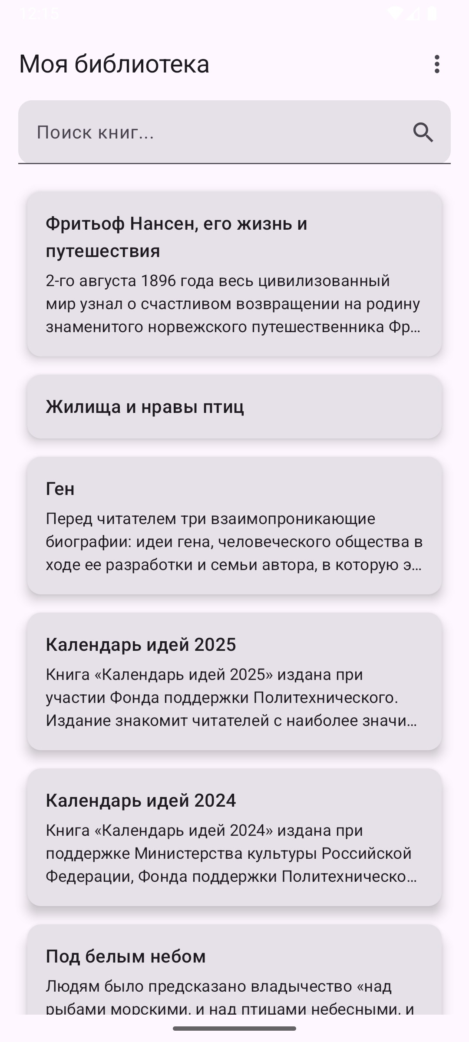
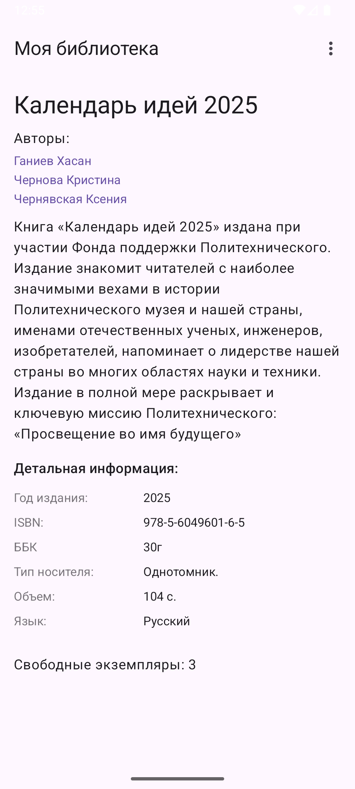

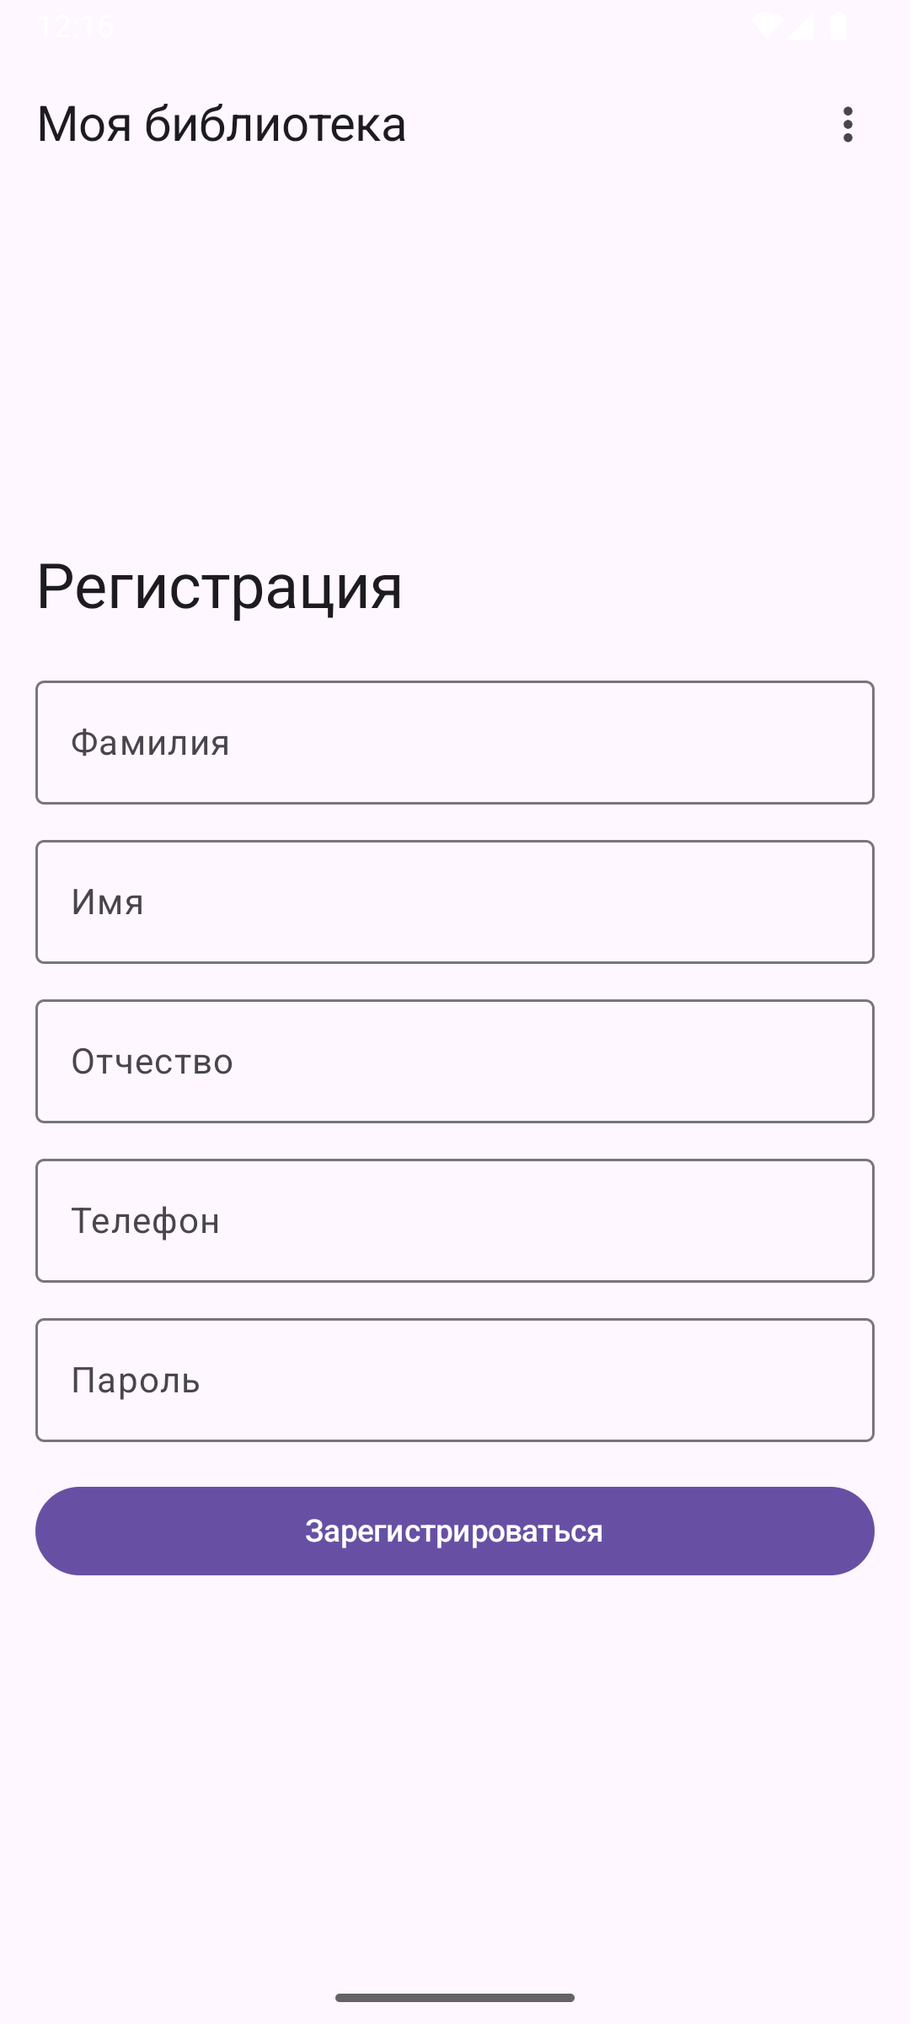
Интерфейс программы

Slide 11
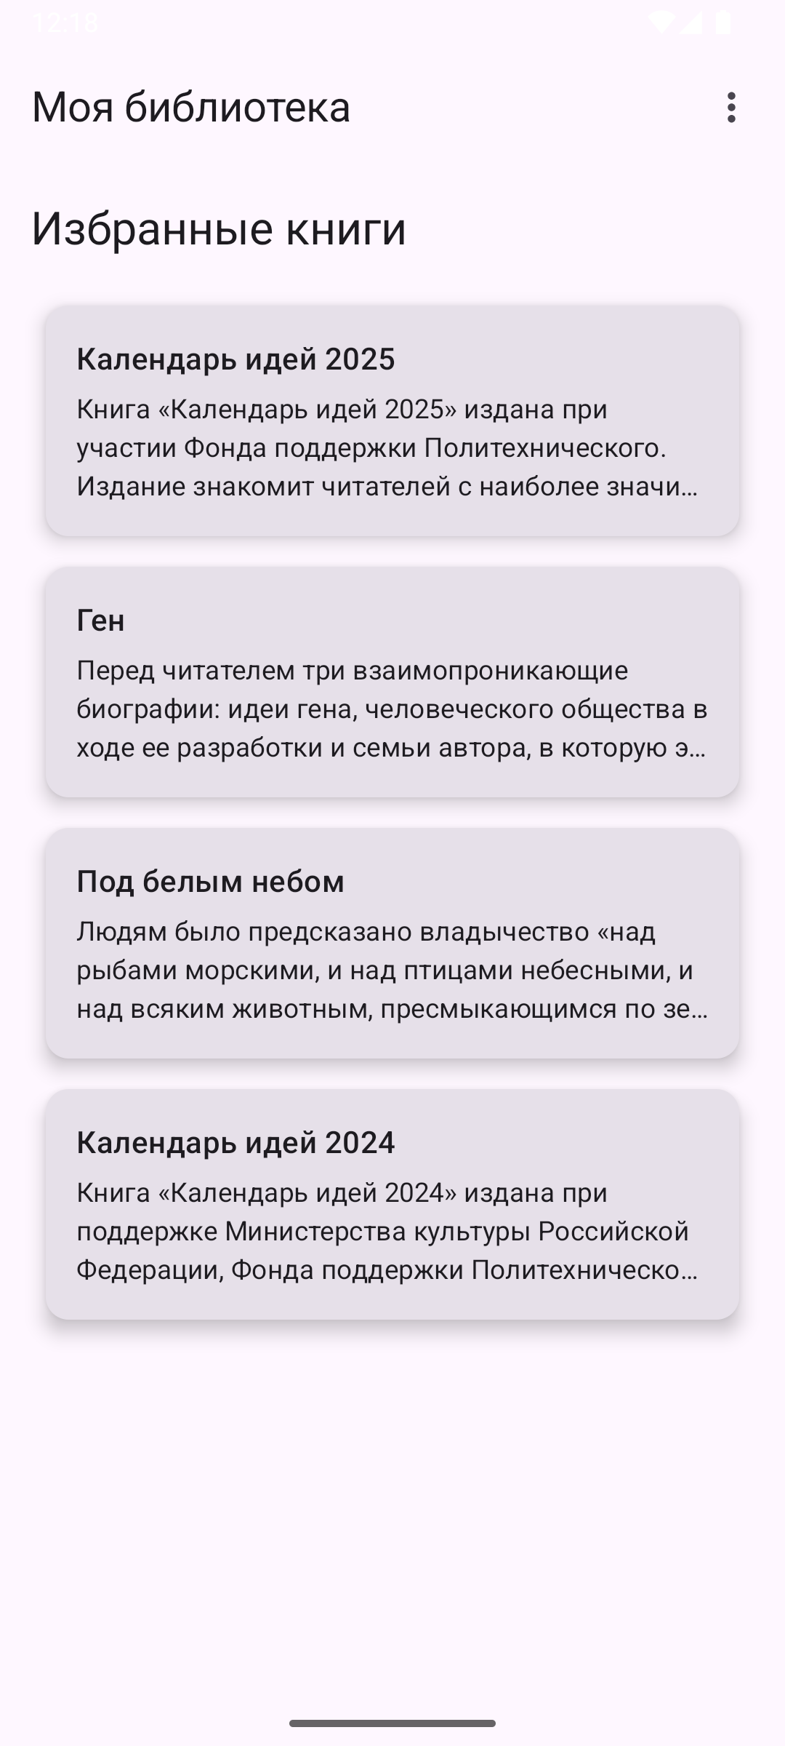


Интерфейс программы

Slide 12

Интерфейс программы

Slide 13
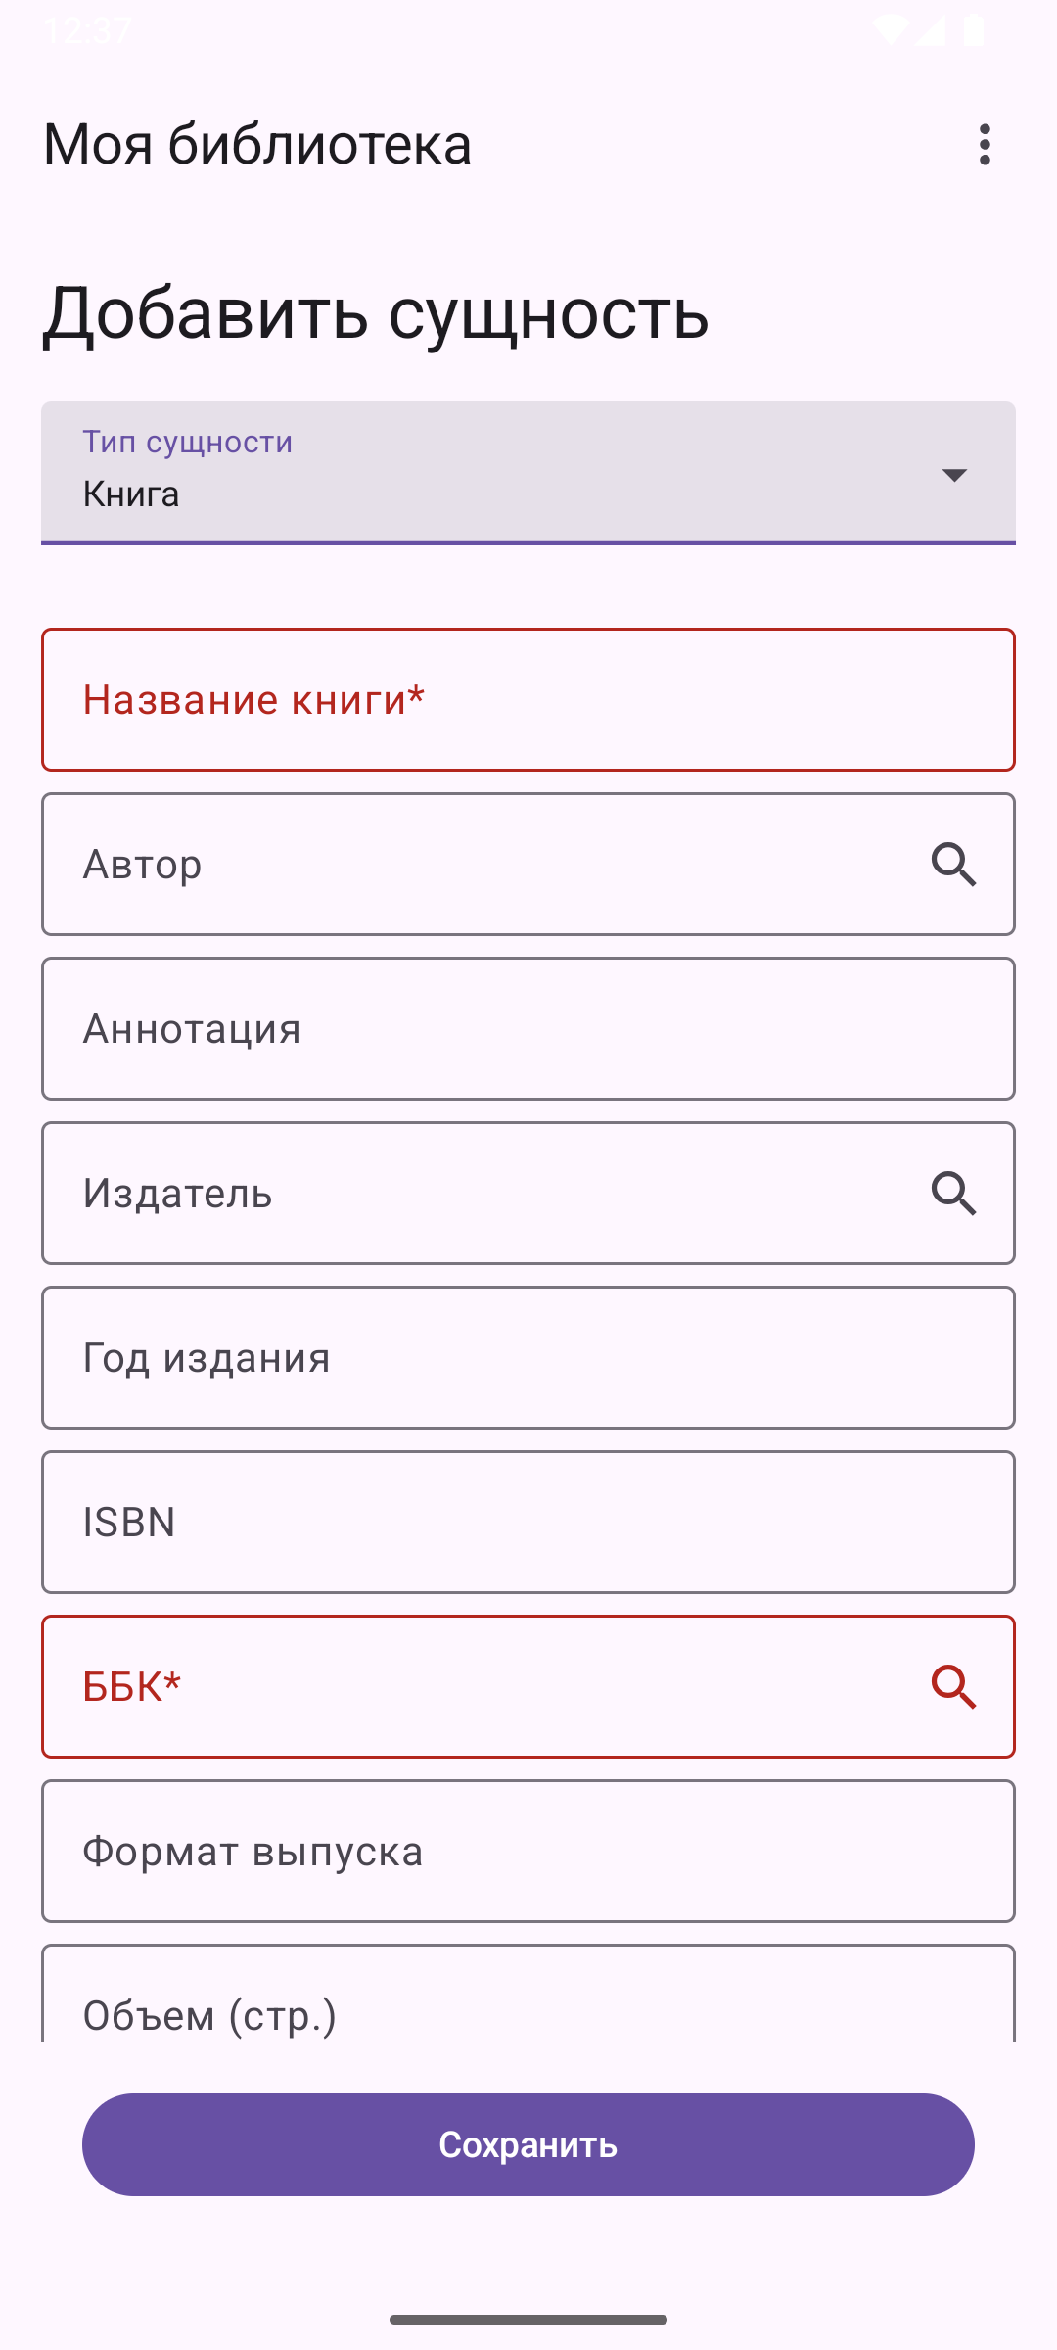
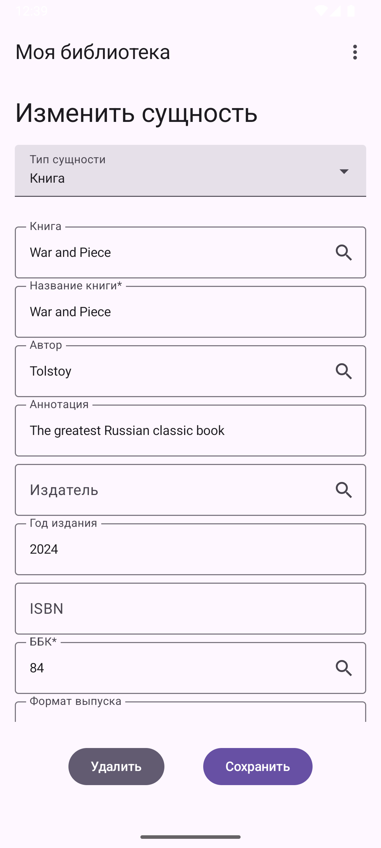
Интерфейс программы

Slide 14
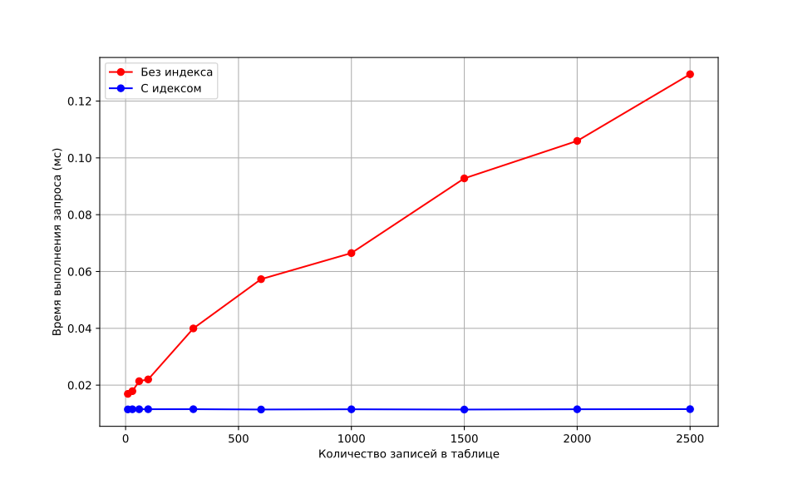
Исследование

Slide 15
Заключение
В ходе выполнения курсовой работы была разработана база данных для хранения и обработки данных библиотечной картотеки, а также приложение для доступа к ней.
В процессе выполнения курсовой работы были решены следующие задачи:
Проведен анализ существующих библиотечных сервисов;
Определены требования к базе данных и программному обеспечению;
Спроектированы сущности базы данных и заданы их ограничения;
Выбраны инструменты для реализации базы данных и программного обеспечения;
Реализованы база данных и программное обеспечение для работы с ней;
Проведено исследование на основе разработанной базы данных;

